Slide 1









나의 발견과 미래 직업 탐험
차이를 이해해요
7차시

Slide 2






나의 발견과 미래 직업 탐험
학습 목표
세대 차이와 문화 차이를 이해할 수 있다.
8

Slide 3






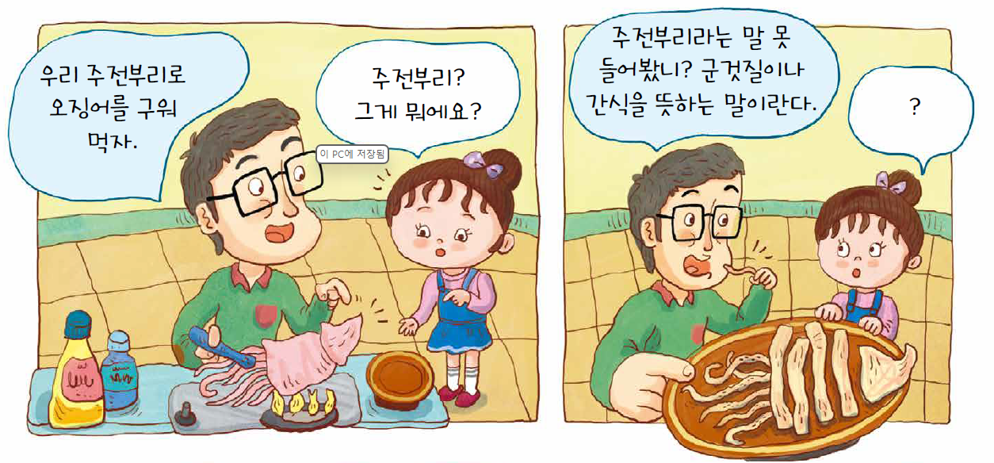

나의 발견과 미래 직업 탐험
세대 차이를 넘어서
1
다음 만화를 보고, 학생과 어른의 대화에서 발생한 문제의 원인은 무엇인지 생각해 봅시다.

Slide 4
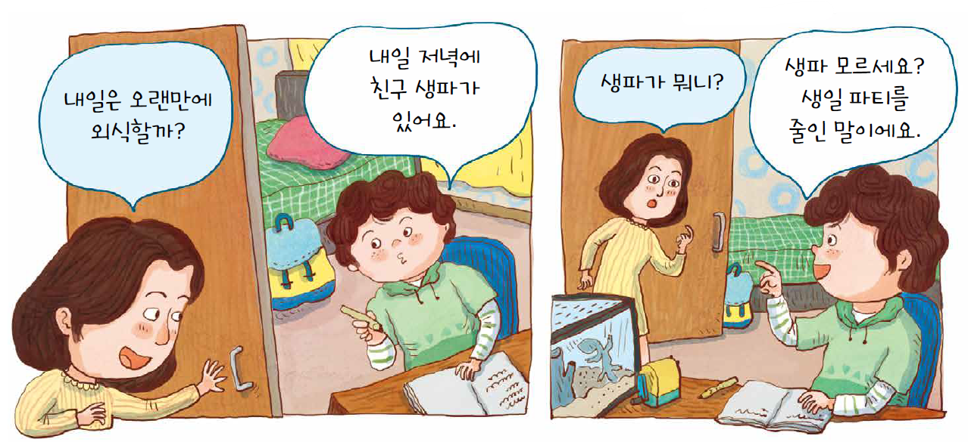
나의 발견과 미래 직업 탐험
세대 차이를 넘어서
1
다음 만화를 보고, 학생과 어른의 대화에서 발생한 문제의 원인은 무엇인지 생각해 봅시다.

Slide 5

나의 발견과 미래 직업 탐험
세대 차이를 넘어서
2
위의 만화에서 학생과 어른이 겪은 문제와 같은 경험이 있는지 생각해 보고 이야기해 봅시다.

Slide 6
나의 발견과 미래 직업 탐험
세대 차이를 넘어서
2
위의 만화에서 학생과 어른이 겪은 문제와 같은 경험이 있는지 생각해 보고 이야기해 봅시다.
할아버지께서 말씀하신 ‘요강’이 처음 들어보는 말이라 어떤 물건인지 몰랐는데, 할아버지께서 설명해 주셔서 새롭게 알게 되었어요.

Slide 7
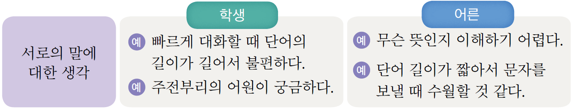
나의 발견과 미래 직업 탐험
세대 차이를 넘어서
3
학생과 어른의 입장으로 나누어 서로의 말에 대한 생각을 살펴보고 서로 존중하기 위한 방법에 대해 토의해 봅시다.

Slide 8
나의 발견과 미래 직업 탐험
세대 차이를 넘어서
3
학생과 어른의 입장으로 나누어 서로의 말에 대한 생각을 살펴보고 서로 존중하기 위한 방법에 대해 토의해 봅시다.

Slide 9
나의 발견과 미래 직업 탐험
세대 차이를 넘어서
3
학생과 어른의 입장으로 나누어 서로의 말에 대한 생각을 살펴보고 서로 존중하기 위한 방법에 대해 토의해 봅시다.
•이해하기 어려운 단어는 서로 설명해 주면 좋겠어요.
•서로의 말을 모른다고 해서 무시하지 않았으면 좋겠어요.

Slide 10

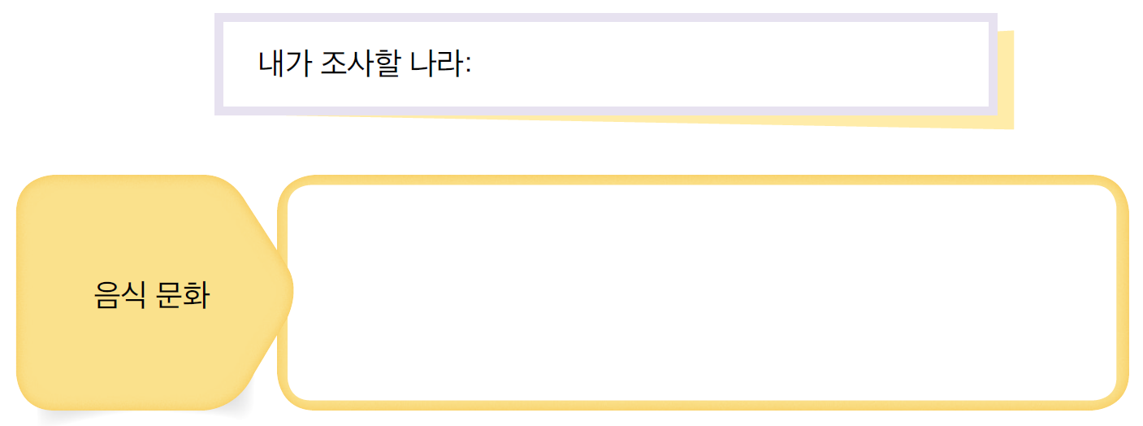
나의 발견과 미래 직업 탐험
여러 나라의 문화를 이해해요
1
내가 관심 있는 나라의 음식 문화와 생활 습관 등을 조사해 봅시다.

Slide 11
나의 발견과 미래 직업 탐험
여러 나라의 문화를 이해해요
1
내가 관심 있는 나라의 음식 문화와 생활 습관 등을 조사해 봅시다.
몽골
•몽골인은 물고기를 먹지 않는다. 그 이유는 라마교에서 물고기를 먹지 않고, 몽골에는 바다가 없어서 물고기 문화에 익숙하지 않기 때문이다.
•몽골인은 수테차이라는 소금차를 즐겨 마신다.

Slide 12
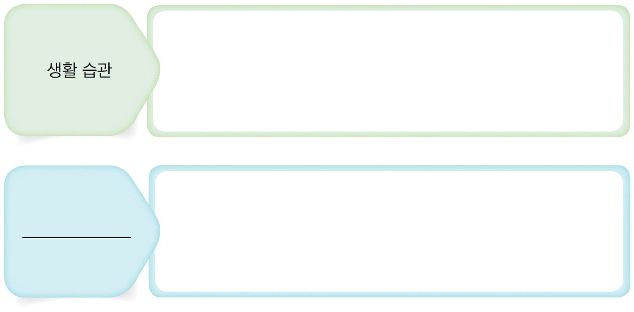
나의 발견과 미래 직업 탐험
여러 나라의 문화를 이해해요
1
내가 관심 있는 나라의 음식 문화와 생활 습관 등을 조사해 봅시다.

Slide 13
나의 발견과 미래 직업 탐험
여러 나라의 문화를 이해해요
1
내가 관심 있는 나라의 음식 문화와 생활 습관 등을 조사해 봅시다.
•대다수의 몽골인들은 발레나 연극을 가족 단위로 즐기는 편이다.
•겨울에는 양털로 된 겉옷에 짐승의 털로 된 사각형의 털모자와 장갑, 무릎까지 오는 부츠를 주로 착용한다.
•몽골인들은 대부분 티베트불교(라마교)를 믿는다.
•1930년대에 모든 종교적인 제례와 축제가 금지되었다가 1990년이 되어서야 다시 종교의 자유가 생겼다.
종교

Slide 14
나의 발견과 미래 직업 탐험
여러 나라의 문화를 이해해요
2
내가 조사한 나라의 학생 대표가 되어 그 나라의 문화를 알리는 세계 학생 정상 회담을 해 봅시다.

Slide 15











나의 발견과 미래 직업 탐험
세대 차이와 문화 차이를 이해하는 시간이었나요?
c

